Slide 1
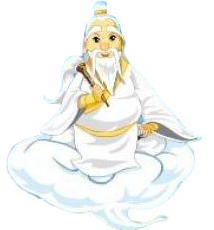
Cách chơi:
Để giúp Vua tìm lại Tấm các em hãy trả lời đúng từng thử thách và hóa giải chúng trong cuộc đời của Tấm.
Mỗi em sẽ chọn hóa giải 1 thử thách. Hóa giải được tất cả thử thách sẽ giúp được nhà Vua và nàng Tấm quay trở về bên nhau mãi mãi.
Nếu trả lời sai 1 thử thách đồng nghĩa với việc trở về bên nhau của hai người ngày càng khó khăn.
Chúc các em thành công
Tấm
Cám

Slide 3
Chim
vàng anh
Khung cửi
Gặp lại nhau
Cây xoan đào
Quả thị

Slide 4
Thầy cô sửa câu hỏi vào đây
Đáp án: 6

Slide 5
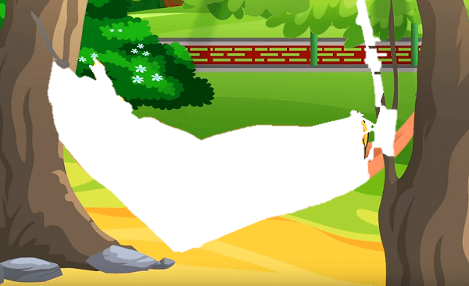
Thầy cô sửa câu hỏi vào đây
Đáp án

Slide 6
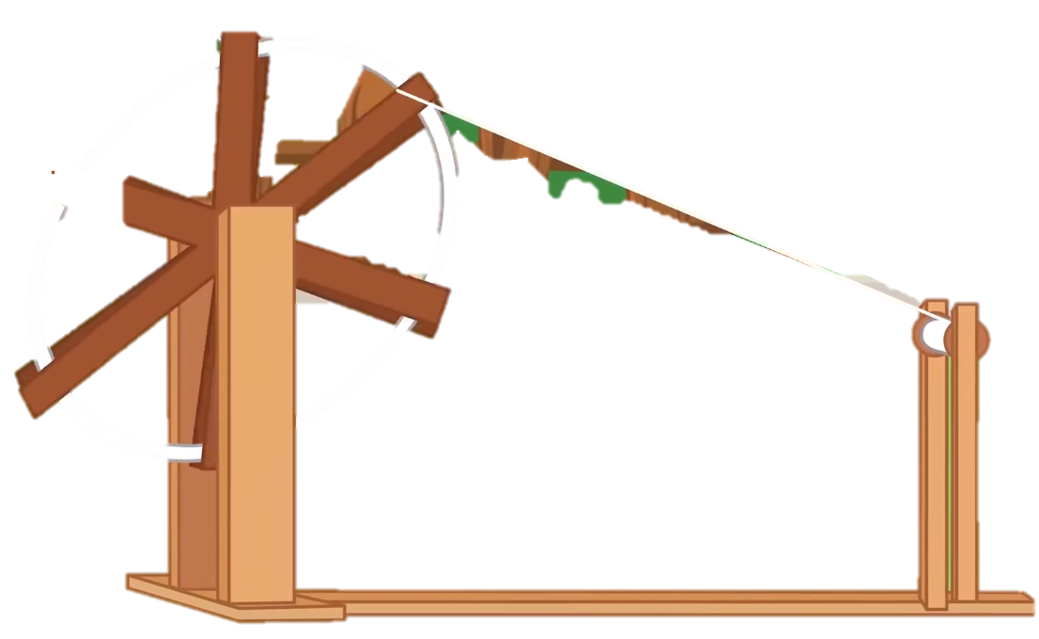
Thầy cô sửa câu hỏi vào đây
Đáp án

Slide 7
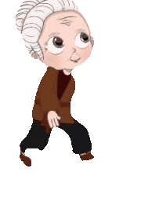
Thầy cô sửa câu hỏi vào đây
Đáp án

Slide 8
Thầy cô sửa câu hỏi vào đây
Đáp án

